Slide 1
Công nghệ phần mềm (Quản lý cửa hàng)
Hồ Văn Huy - 3117410096
Nguyễn Chí Định - 3118410083
Nguyễn Trọng Hiếu - 3118410123
Phan Đồng Thiên Long - 3118410242
Nguyễn Văn Thành - 3118410387
Nguyễn Ngọc Thái - 3118410390
Trần Quốc Hưng - 3118410172
You Chí Thành - 3118410396
Vũ Đình Cao - 3118410037

Slide 2
Nhiệm vụ
thiết kế phần mềm
Thiết kế giao diện(biểu mẫu) | all
Thiết kế phần mềm | all
Thiết kế xử lý | all
Thiết kế cơ sở dữ liệu | Hồ Văn Huy
Xây dựng cơ sở dữ liệu | Hồ Văn Huy
Thiết kế giao diện(phần mềm) | all
Thiết kế hệ thống phần mềm | all
Thiết kế biểu mẫu quy định | all
Thiết kế Use | Trần Quốc Hưng
Test chức năng | all
test giao diện | all
phân tích và thiết kế chức năng và phi chức năng | Hồ Văn Huy
DFD | Nguyễn Trọng Hiếu

Slide 3
Nhiệm vụ
Task | Tên | số nhiệm vụ
Quản lý Chất liệu | Nguyễn Chí Định | 1
Quản lý Giảm giá | Nguyễn Ngọc Thái | 2
Quản lý Khách hàng | You Chí Thành | 3
Quản lý Nhập hàng- chi tiết nhập hàng | Hồ Văn Huy | 4
Quản lý nhân viên | Nguyễn Văn Thành | 5
Quản lý Hóa đơn - chi tiết hóa đơn | Trần Quốc Hưng | 6
Quản lý Hàng hóa | Nguyễn Trọng Hiếu | 7
quản lý Đăng nhập –đăng ký | Phan Đồng Thiên Long | 8
Quản lý nhà cung cấp | Vũ Đình Cao | 9
Quản lý thống kê
Quản lý thống kê Lương | Phan Đồng Thiên Long | 11
Quản lý thống kê nhập hàng | Nguyễn Chí Định | 12
Quản lý thống kê bán hàng | You Chí Thành | 13
Quản lý thống kê Lương | Trần Quốc Hưng | 14
Quản lý thống kê doanh thu | Vũ Đình Cao | 15
Quản lý thống kê Lịch sử xóa | You Chí Thành | 16

Slide 4
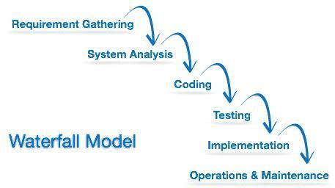
Quy trình thác nước

Slide 5
Quy trình thác nước
Thu thập yêu cầu (Requirement gathering):
Đây là giai đoạn xác định các yêu cầu chức năng và phi chức năng mà hệ thống phần mềm cần có.
Kết quả của giai đoạn này là bản tài liệu đặc tả yêu cầu. Tài liệu này sẽ là nền tảng cho những giai đoạn tiếp theo cho đến cuối dự án.

Slide 6
Quy trình thác nước
Phân tích hệ thống ( System Analysis):
Là giai đoạn định ra làm thế nào để hệ thống phần mềm đáp ứng đúng yêu cầu của khách hàng.
Giai đoạn này thực hiện phân tích, thiết kế hệ thống phần mềm.

Slide 7
Quy trình thác nước
Coding: Là giai đoạn thực hiện sản phẩm dựa trên đặc tả yêu cầu và tài liệu thiết kế module.

Slide 8
Quy trình thác nước
Testing:
Tester sẽ nhận sản phẩm từ developer và thực hiện kiểm thử cho nhóm các thành phần và kiểm thử hệ thống.
Khâu kiểm thử cuối cùng sẽ là Kiểm thử chấp nhận, giai đoạn này còn có sự tham gia của khách hàng.
Implementation: Triển khai hệ thống ra môi trường của khách hàng

Slide 9
Quy trình thác nước
Operations & Maintenance:
Đây là giai đoạn cài đặt, cấu hình và đào tạo cho khách hàng.
Giai đoạn này sửa chữa những lỗi của sản phẩm (nếu có) và phát triển những thay đổi mới được khách hàng yêu cầu.

Slide 10
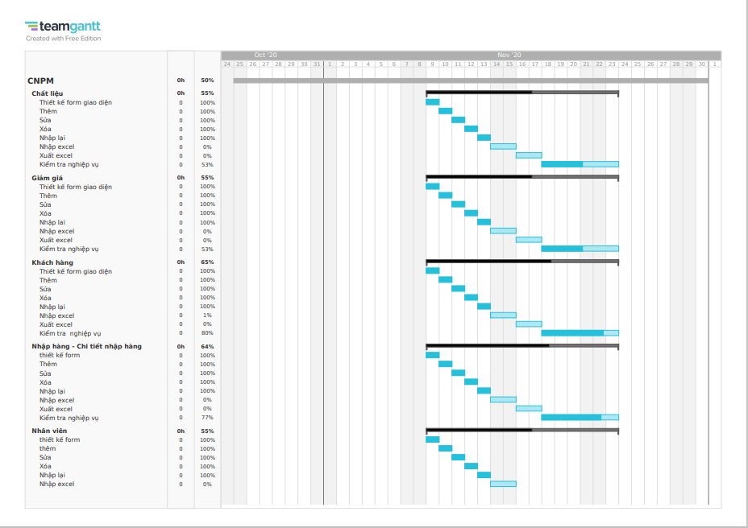
Quản lý tiến độ công việc

Slide 11
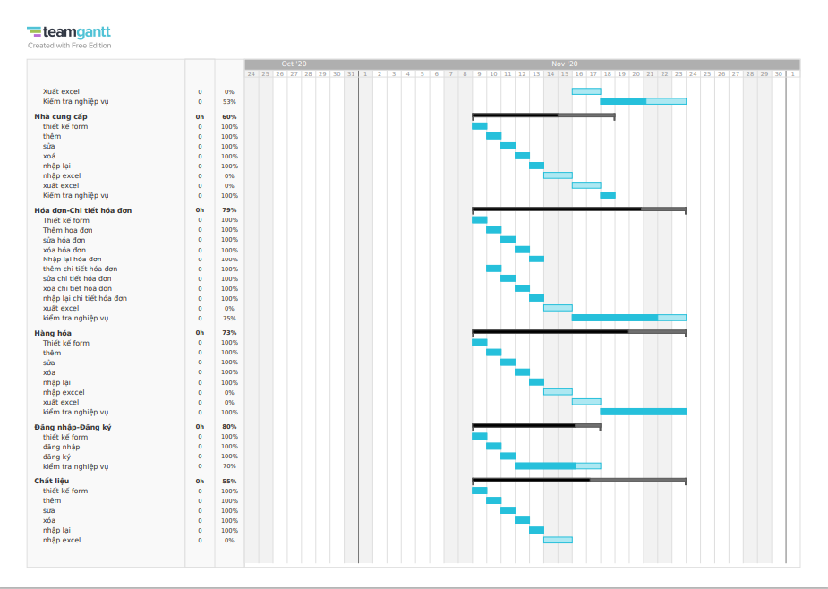
Quản lý tiến độ công việc

Slide 12
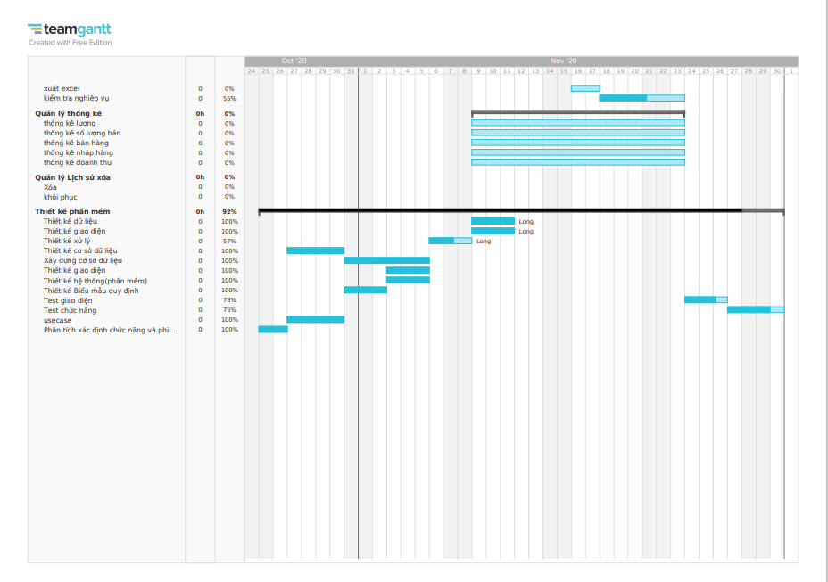
Quản lý tiến độ công việc

Slide 13
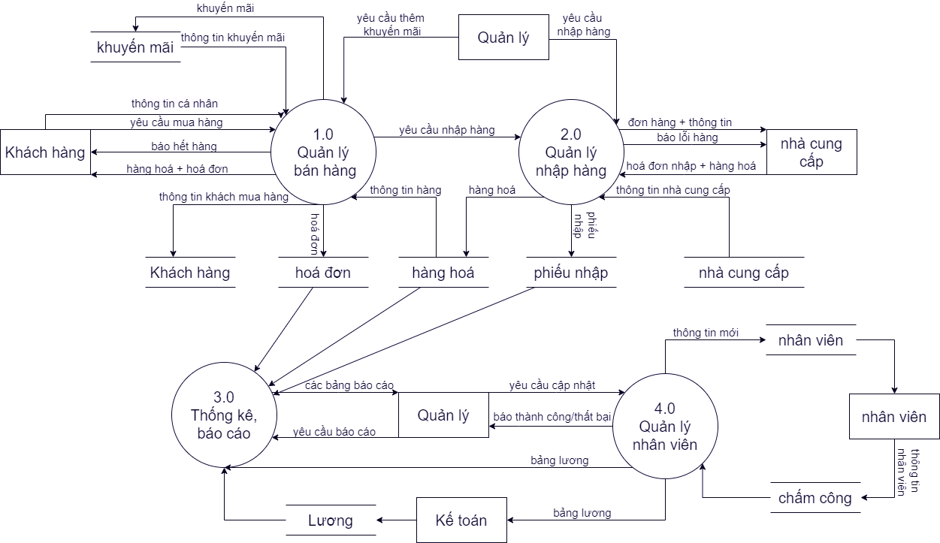
Thiết kế DFD

Slide 14
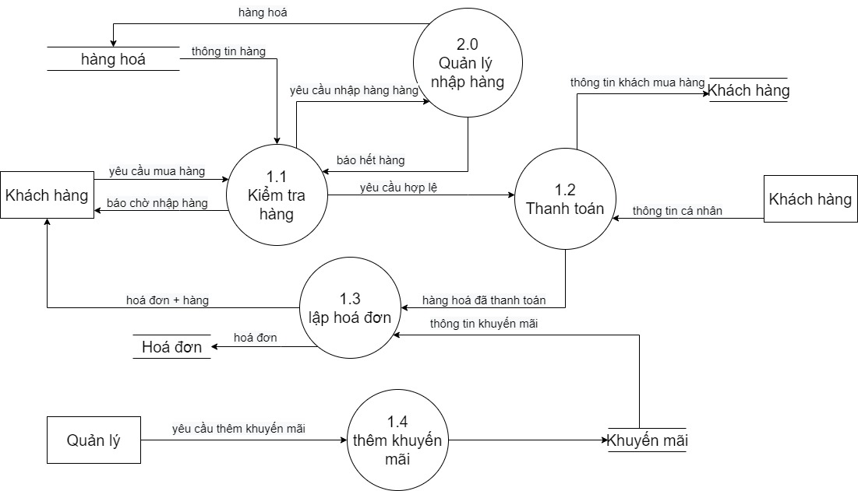
Thiết kế DFD

Slide 15
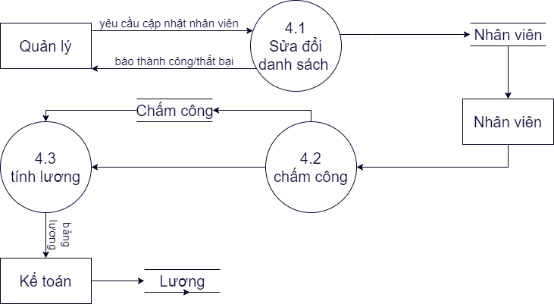
Thiết kế DFD

Slide 16
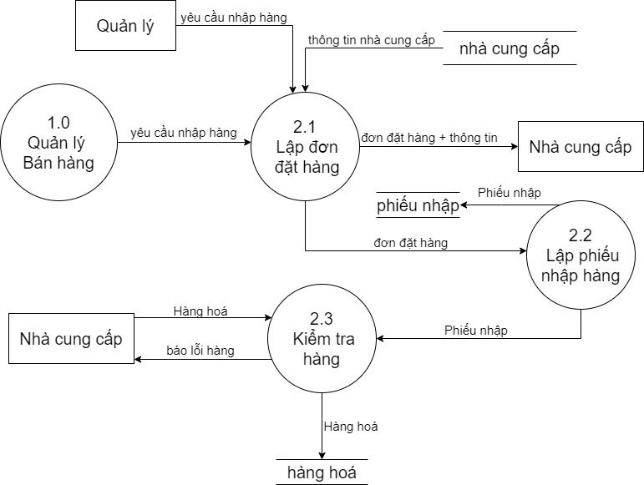
Thiết kế DFD

Slide 17
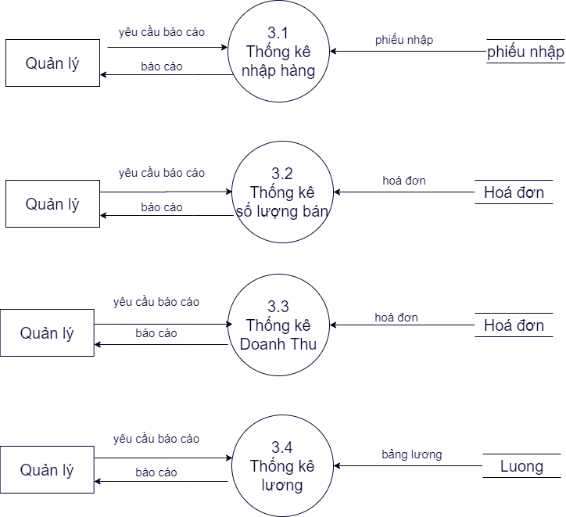
Thiết kế DFD

Slide 18
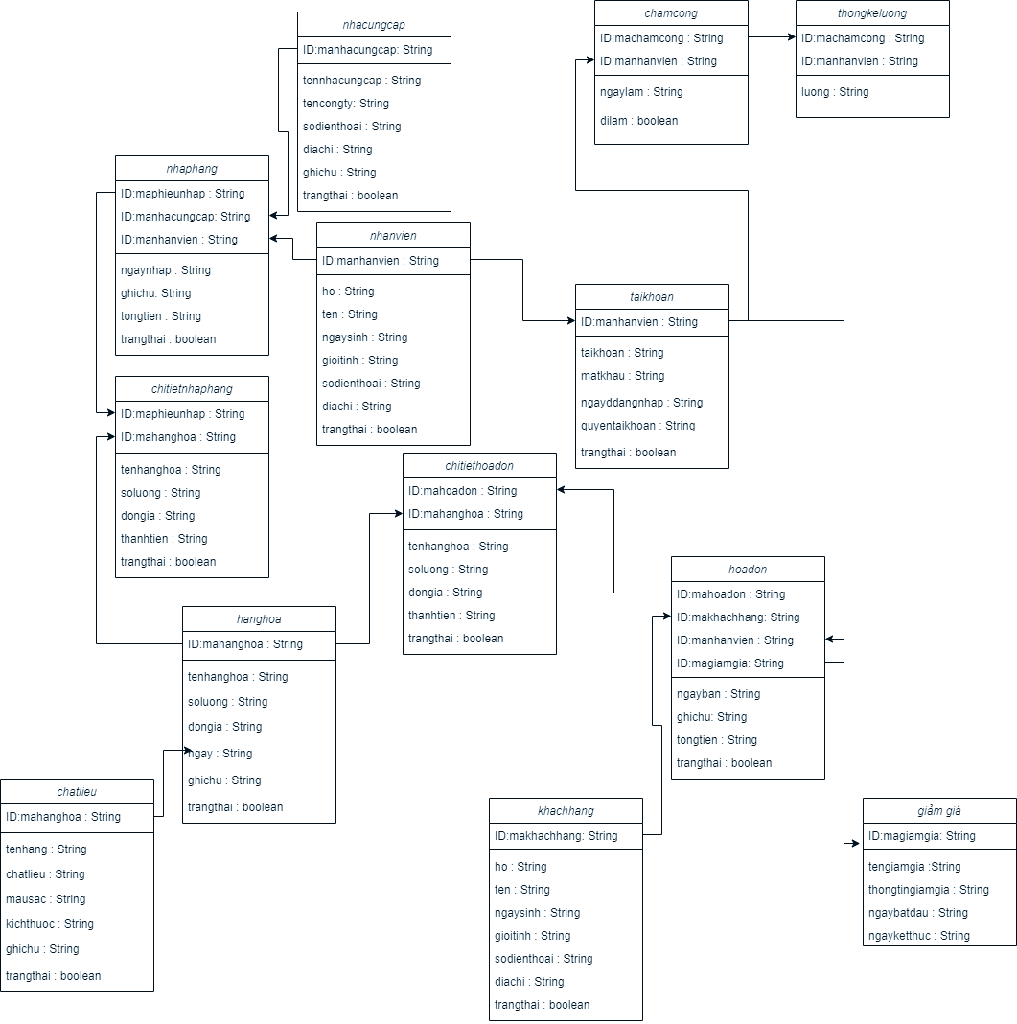
Thiết kế cơ sở dữ liệu

Slide 19
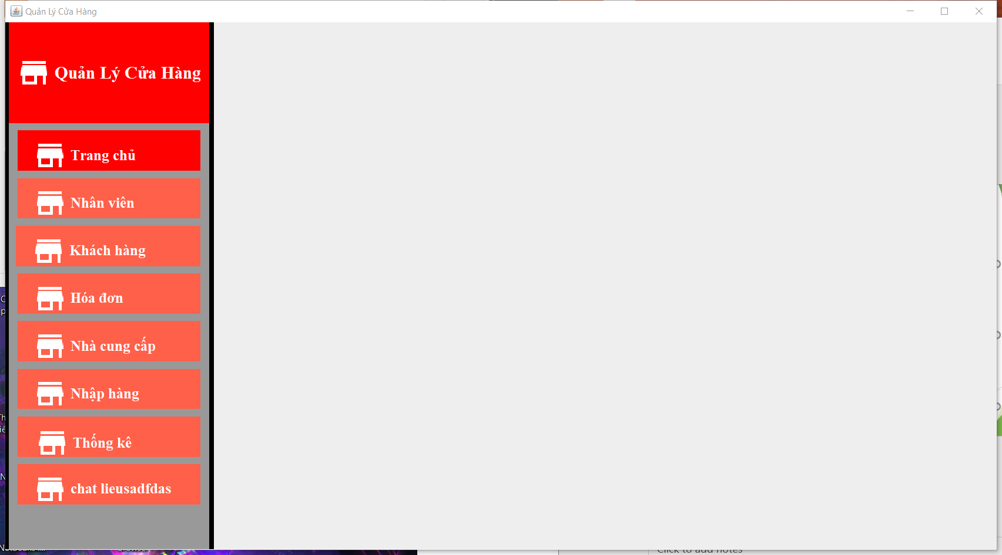
Giao diện chính

Slide 20
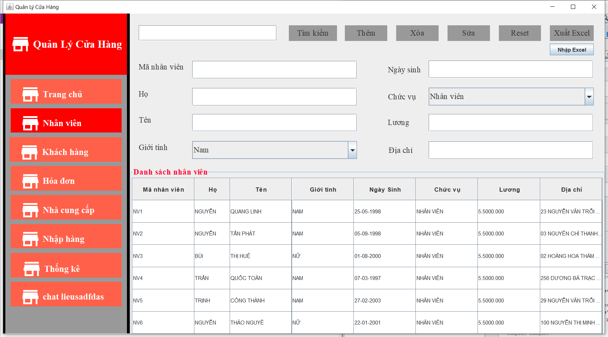
Nhân viên

Slide 21
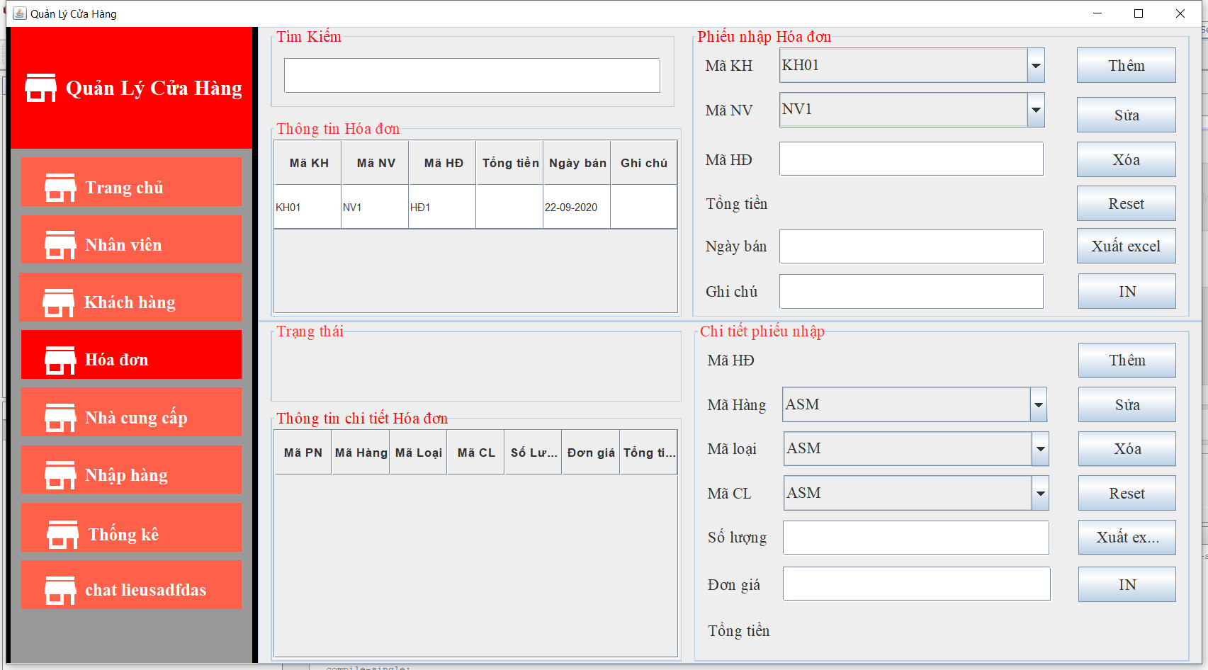
Hóa đơn

Slide 22
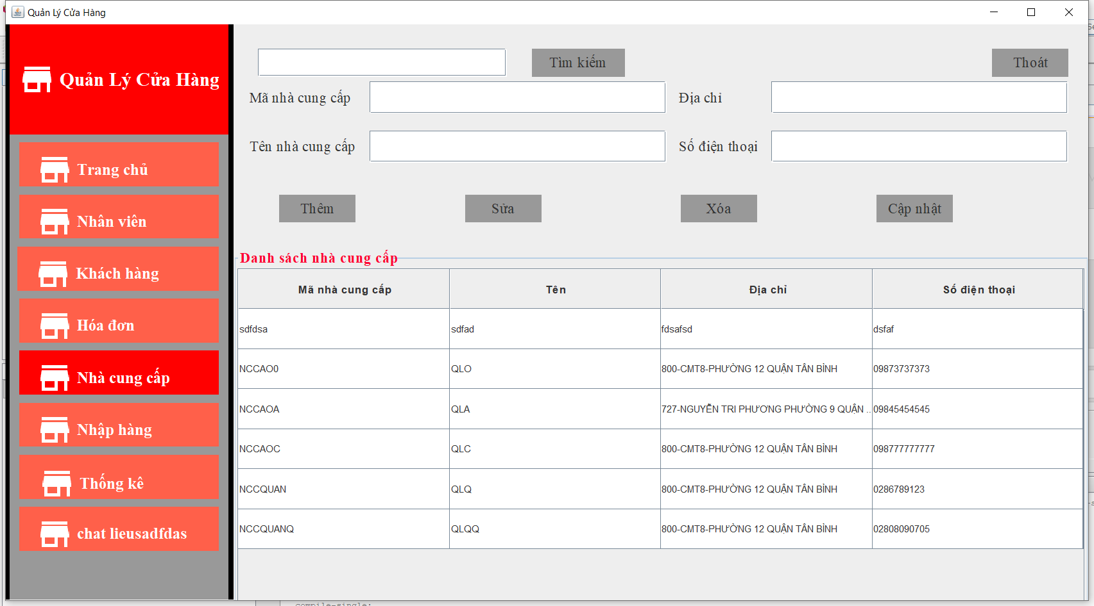
Nhà cung cấp

Slide 23
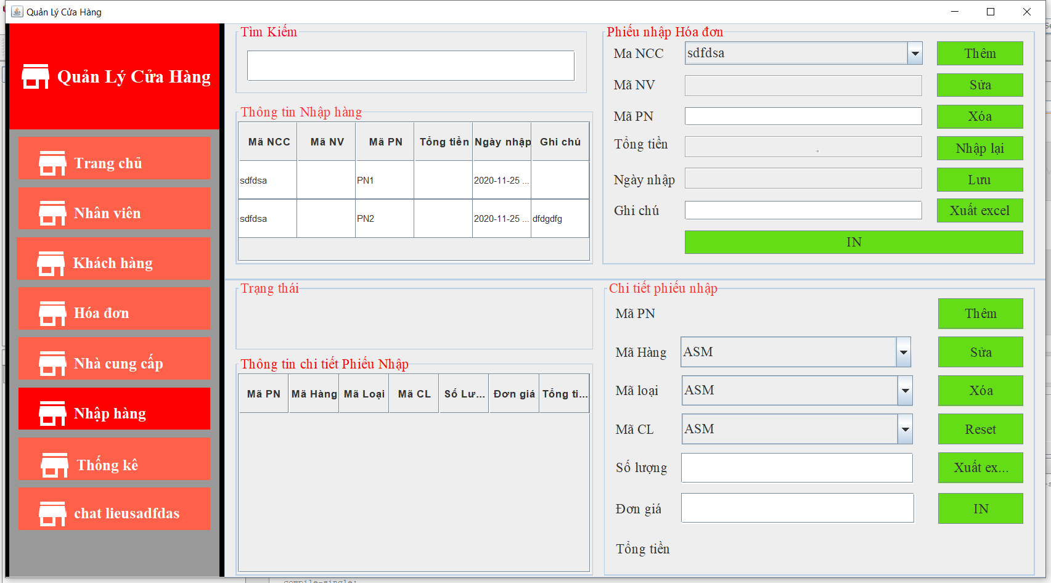
Phiếu nhập chi tiêt phiếu nhâp

Slide 24
Cảm ơn và hẹn gặp lại
Nguyễn Chí Định - 3118410083
Nguyễn Trọng Hiếu - 3118410123
Phan Đồng Thiên Long - 3118410242
Nguyễn Ngọc Thái - 3118410390
Trần Quốc Hưng - 3118410172
You Chí Thành - 3118410396
Vũ Đình Cao - 3118410037
Nguyễn Văn Thành - 3118410387
Hồ văn Huy - 3117410096 :

